Slide 1
药物重定位 Agent
从疾病转录组到可审计的候选药物：公开 Benchmark + 肺腺癌案例
课程设计答辩 · 2026 年 9 月 · 研究用途，不构成临床建议
Notes:
约 20 秒。题目：面向药物重定位的可审计 Agent。两条主线：第三方公开 Benchmark 上的外部评测，以及肺腺癌端到端案例。

Slide 2
问题与五个环节
1
2
3
4
5
Problem
Data
Model
Benchmark
Interpretation
表达反转能否找到候选药？Agent 能否可审计地完成全流程？
TRANSCRIPT 613×151；GSE32863 肺腺癌配对；LINCS A549
LLM 规划 + 确定性工具 + 规则/LLM 决策门控
RECeSS 官方 Runner，100 种子 × 2 种拆分
Top-10 机制、文献证据与多 Agent 审阅
边界：不训练新预测模型；Benchmark 分数只代表已知关联的恢复能力，不代表临床疗效。
02
Notes:
约 50 秒。课程要求 Problem → Data → Model → Benchmark → Biological interpretation。我们的问题：一个不训练新模型、由 LLM 调度确定性工具的 Agent，能否在别人定义的 Benchmark 上给出可信排名，并对具体疾病给出可追溯的候选与证据。

Slide 3
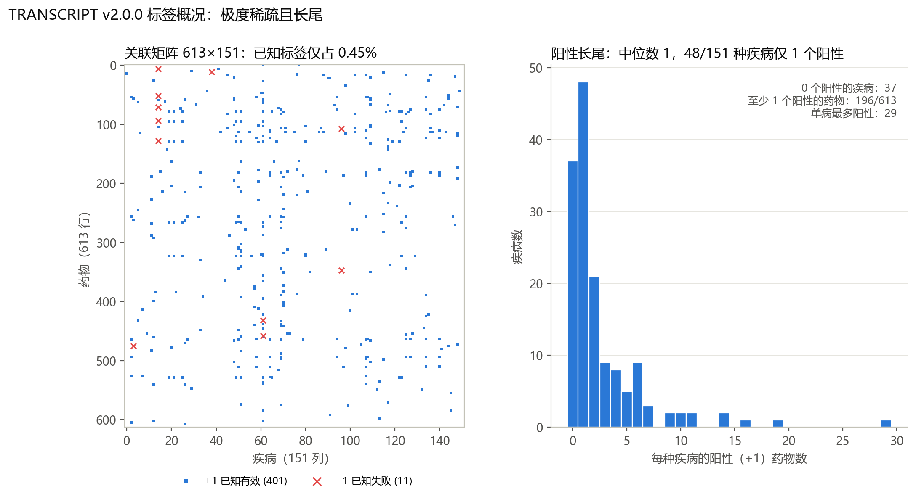
数据与质量控制
613 × 151
TRANSCRIPT 药物 × 疾病候选空间
0.45%
已知关联占比（401 正 / 11 负，其余未知）
57 对
GSE32863 核实配对样本（排除 2 份）
未知 ≠ 阴性：指标只在官方可评价的药物行上计算。
03
Notes:
约 50 秒。TRANSCRIPT 标签极稀疏：613×151 矩阵里只有 401 个正例、11 个负例，其余是未知而非阴性。GSE32863 核实为 57 对配对样本（GEO 摘要写 60 对），两份无法配对的样本被排除；配对 limma 复现 512 上调、749 下调基因。来源：docs/data_card.md、docs/luad_data_audit.md、docs/figures/fig6。

Slide 4
系统架构：谁负责什么
自然语言请求
Planner
DeepSeek / 规则
工具白名单
Strict / Open
确定性计算
差异表达·排名融合
证据层
PubMed·多 Agent
Validator
Schema·引用·权限
98/100
0 标签
哈希链
规划器冻结 holdout（DeepSeek；规则 90/100）
Strict 模式下 LLM 可见的 Benchmark 标签
每次运行写入 JSONL 轨迹，可逐步复核
04
Notes:
约 60 秒。LLM 只做规划与解释，数值计算全部由确定性工具完成，最终由代码校验 Schema、ID、引用和权限。Strict 模式下 LLM 看不到任何标签或药名。规划器在事先冻结的 100 例独立 holdout 上：DeepSeek 98/100，规则 90/100（docs/planner_eval_results.md）。每次运行写入带 SHA-256 链的 JSONL 轨迹。

Slide 5
发现：反转≈随机，提分来自对齐评价指标
官方 NS-AUC 在每个药物行内比较疾病，同分记 0
旧 B2 按疾病列排序，流行度在行内是常数 → 失效
B3 改为行方向：疾病流行度 + 表达 kNN + 标签共现 + 反转
配置在正式评分前冻结；开发种子与官方种子不相交
第二轮 B4 = B3 + BNNR 移植（与作者结果逐种子一致），单独冻结后评分
05
Notes:
约 70 秒。表达反转 B1 在官方 NS-AUC 上只有 0.482（随机拆分），与随机无差别——这是本项目的核心负结果。复核评价代码发现：官方 NS-AUC 在每个药物行内对疾病排序、并把同分记 0；旧 B2 在疾病列内排序，且流行度分量在行内是常数。B3 改为行方向、加入疾病流行度与标签共现并打破同分，配置在正式评分前冻结（commit 92943bb），开发种子与官方 100 种子不相交。弱相关拆分只有一个固定留出集，冻结前已看过，已在配置中披露。

Slide 6
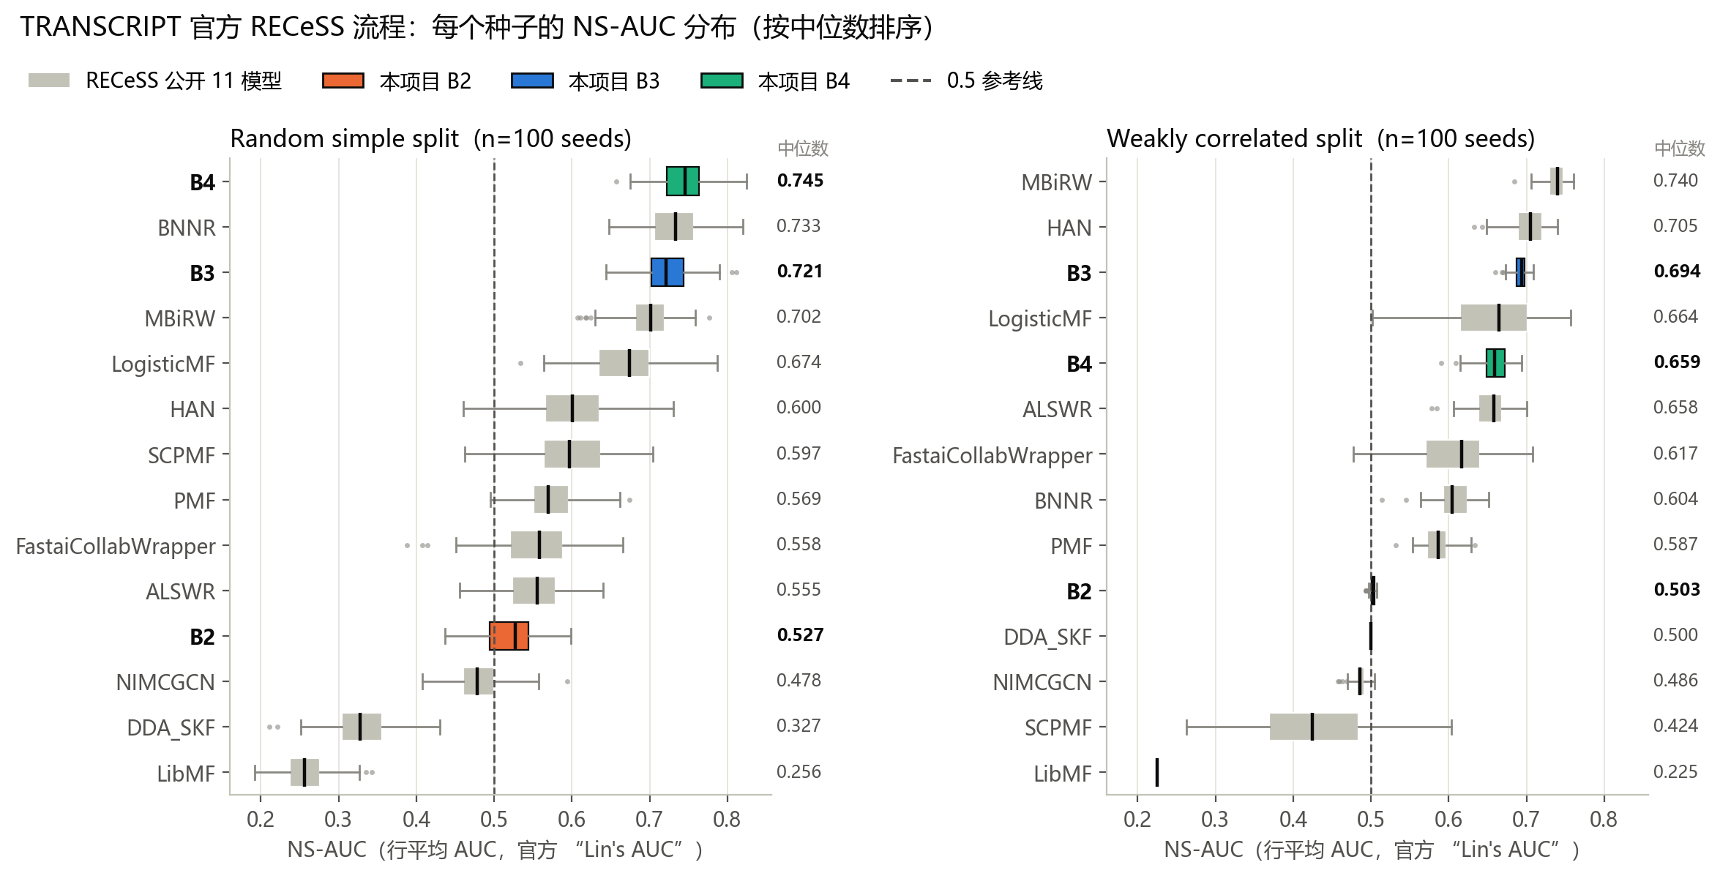
Benchmark：B4 随机 1/13（与 BNNR 持平）、弱相关 3/13
06
Notes:
约 70 秒。RECeSS 官方 Runner，与作者公布的 11 个模型逐种子对齐。B3：随机 0.723（BNNR 0.733 第一，B3 在 100 个配对种子中胜 35 次），弱相关 0.692（MBiRW 0.738 第一）。第二轮 B4（B3 + BNNR 的 NumPy 移植，只在开发种子上设计后冻结）：随机 0.745、弱相关 0.658。B4 在随机拆分上的均值高于全部 11 个发表模型（对 BNNR 配对胜 87/100）。但 100 个种子的测试集互相重叠，用 Nadeau–Bengio 校正检验后，对 BNNR 的差值 p = 0.066，95% CI [-0.0008, 0.0251] 跨 0，只能说与 BNNR 持平；global NDCG 与 HR@10 上 BNNR 仍更强。弱相关拆分落后 MBiRW 与 HAN。因此不宣称 SOTA。

Slide 7
为什么必须 Strict 模式：LLM 知识污染探针
开卷 95% CI [0.526, 0.609]：唯一显著高于 0.5
高置信命中都是教科书适应症（如四环素类—痤疮）
开卷 − 闭卷 = 0.040，CI 跨 0：泄漏存在但幅度小
看得到药名的 LLM 会“背答案”，所以 Benchmark 必须在 Strict 模式下运行
07
Notes:
约 50 秒。同一 DeepSeek 模型、同一冻结样本（300 正例 + 300 未知，哈希在调用前固定）。开卷给药名和病名：AUC 0.567，95% CI [0.526, 0.609]，唯一显著高于 0.5；闭卷只给反转数值：0.527；反转分数本身 0.519。开卷减闭卷 0.040，CI 跨 0。结论：LLM 会凭记忆认出教科书适应症，这是泄漏不是发现，所以 Benchmark 必须在 LLM 看不到身份的 Strict 模式下运行；TRANSCRIPT 标签噪声使泄漏幅度不大。共 1222 次调用，约 0.08 美元。

Slide 8
决策层消融：规则 vs LLM vs 门控（Jev 接口已预留）
图：v1 120 个冻结合成决策用例
v1 规则与 LLM 准确率持平；门控减少高风险误执行
新 v2 中文备注：混合 39/40，完整 LLM 37/40
v2 作者标注、合成；两集结果不能直接比
Jev 未获访问：接口保留
08
Notes:
约 50 秒。图为 v1 的 120 个封闭合成决策用例：J0 与 J1 准确率都是 0.875，J1 高风险误执行 0.150；置信门控降到 0.083，但增加人工升级。新 v2 是另一个在任何调用前冻结的 40 条中文风险备注压力测试：混合层 39/40、完整 LLM 37/40、旧关键词规则 20/40；80/80 provider trace 通过回放。v2 是作者标注的合成新用例，不与 v1 准确率直接比较，也不代表临床正确率。Jev 未获访问。

Slide 9
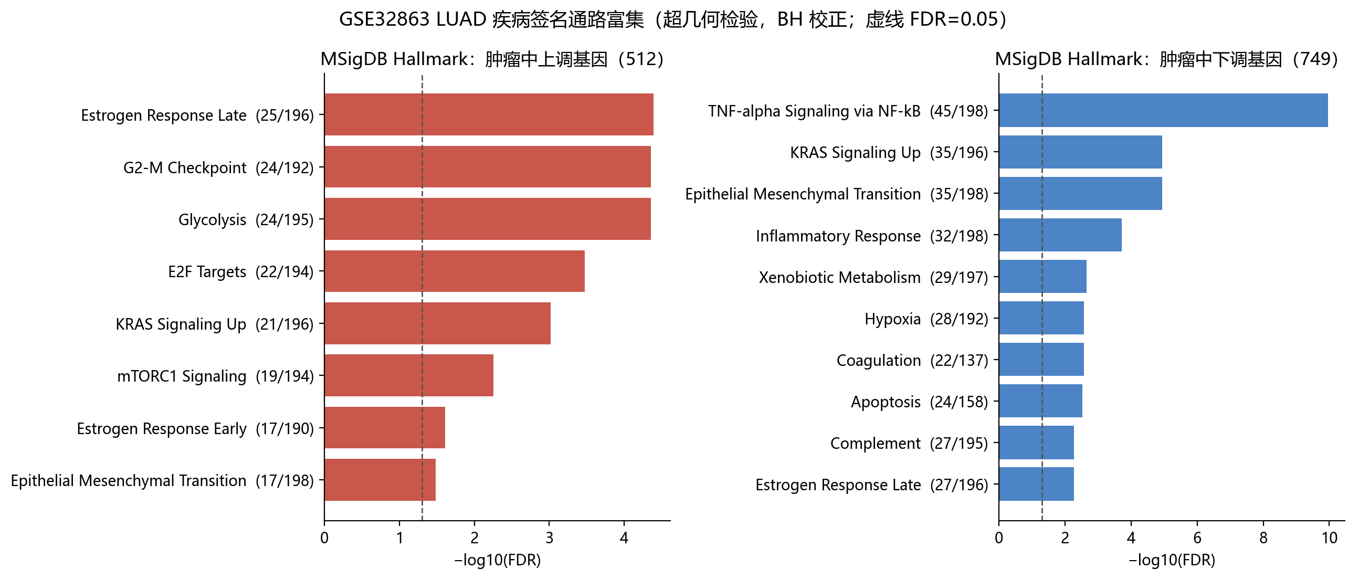
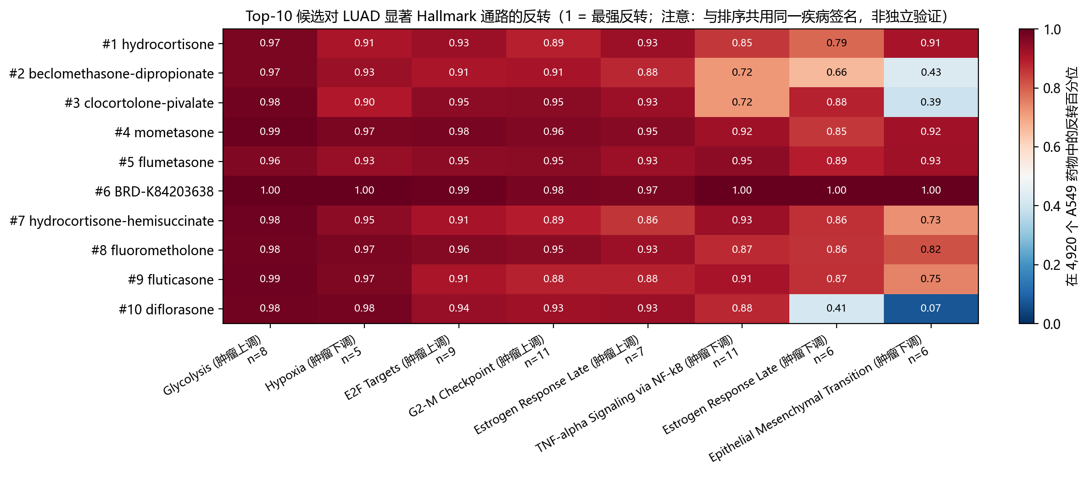
肺腺癌案例：通路与机制
预设阈值下 9/10 为糖皮质激素，但放宽阈值后被 RAF/PI3K/mTOR 抑制剂部分取代；参考药恢复 p = 0.147，不显著
09
Notes:
约 60 秒。GSE32863 配对差异表达得到 512 上调 / 749 下调基因（FDR<0.05，|log2FC|≥1）。Hallmark 富集：肿瘤上调 Estrogen Response Late、G2-M Checkpoint、Glycolysis、E2F Targets、KRAS Signaling Up；肿瘤下调 TNF-alpha Signaling via NF-kB、KRAS Signaling Up、Epithelial Mesenchymal Transition、Inflammatory Response，后者更可能反映正常肺组织免疫/间质成分在肿瘤中减少。右图：Top-10 在这些通路上的反转百分位，主要集中在糖酵解、G2-M/E2F 与缺氧；diflorasone 与 beclomethasone 不反转 EMT 基因。Top-10 中 9/10 属于或很可能属于糖皮质激素，指向 NR3C1 类别假设；但阈值敏感性分析显示这只在 |log2FC|≥1 及更严时成立，放宽到 0.58 后 Top-10 只剩 3 个原候选，RAF/PI3K/mTOR 抑制剂（Hub 注释）进入，只有 hydrocortisone、beclomethasone、clocortolone 在 12 种设定下都留在 Top-10（docs/luad_threshold_sensitivity.md）。注意：Top-10 与通路基因来自同一签名，右图不是独立验证。预先冻结的参考药中 5 个可测，平均名次百分位 0.362，置换 p = 0.147，不显著——本筛选没有证明能恢复已知 LUAD 药物。A549 为 KRAS 突变细胞系，结果不能外推到患者。

Slide 10
多 Agent 证据审阅：逐字引用 ≠ 论断成立
65
23
13
10/10
冻结版通过逐字校验
事后范围预筛标记
原样候选级引用需排除
冻结分级：未重新计算
排名 | 候选 | 冻结分级 | 23 条中的摘要级审计
1 | hydrocortisone | 证据不足 | 排除 1；限定范围 0
2 | beclomethasone-dipropionate | 证据不足 | 排除 3；限定范围 3
3 | clocortolone-pivalate | 证据不足 | 排除 1；限定范围 0
4 | mometasone | 证据不足 | 排除 0；限定范围 4
5 | flumetasone | 证据不足 | 排除 1；限定范围 0
6 | BRD-K84203638 | 证据不足 | 本轮未标记（不等于已全面核验）
7 | hydrocortisone-hemisuccinate | 证据不足 | 排除 1；限定范围 0
8 | fluorometholone | 证据不足 | 排除 4；限定范围 0
9 | fluticasone | 证据不足 | 排除 2；限定范围 3
10 | diflorasone | 证据不足 | 本轮未标记（不等于已全面核验）
10
Notes:
约 50 秒。每个候选由文献 Agent、批评 Agent 和协调者处理。冻结版 65 条引语全部通过 PMID 与逐字校验、10/10 判为证据不足，共 22 次模型调用。事后来源/药名范围预筛标记 23 条；当前 PubMed 摘要级复核中 13 条原样候选级引用需排除，9 条仅能收窄终点保留，1 条仅作一般安全提示。错误包括勘误当原始研究、未指名类固醇归给具体候选、柚皮素抗癌结果误归给 fluticasone。冻结分级未重跑；这不是独立双人全文审阅。

Slide 11
结论与局限
负结果
纯表达反转在 TRANSCRIPT 上 ≈ 随机（官方 NS-AUC 0.482）
提分
对齐指标方向并集成 BNNR 后 B4 随机拆分第 1/13、弱相关第 3/13；随机拆分与 BNNR 持平（校正检验不显著），弱相关未超过
可信
Strict 模式隔离标签；探针证实 LLM 看到药名会“背答案”
Agent
规划 98/100；23 条范围预筛引用中 13 条原样需排除
局限
细胞系 ≠ 患者；未知 ≠ 阴性；外部 v3 未跑；Jev/湿实验未做
Notes:
约 40 秒。总结五点。23 条是事后来源/药名范围预筛标记，并非 65 条都经过全文审阅；13 条原样候选级引用需排除，冻结药物分级未重算。独立外部方法选择 v3 的数据与标签门槛未通过，没有外部 NS-AUC 结果。Benchmark 分数只代表已知关联恢复能力；LUAD 候选是待验证的研究假设，不是用药建议。代码与所有结果见 GitHub 仓库。

